Slide 1

DTP, VTP
Računarski fakultet
TEHNOLOGIJE KOMUTIRANJA - VEŽBE
NJEGOVAN MILOVIĆ

Slide 2
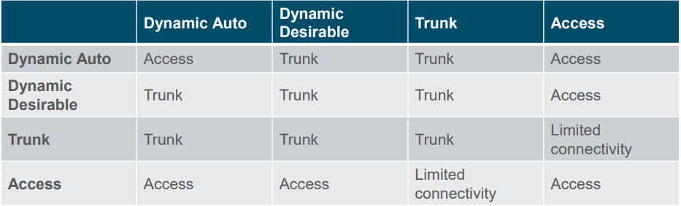
Dynamic Trunking Protocol (DTP)
TEHNOLOGIJE KOMUTIRANJA - VEŽBE

Slide 3
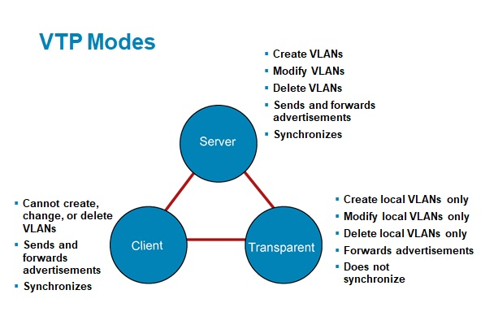
VLAN Trunking Protocol (VTP)
TEHNOLOGIJE KOMUTIRANJA - VEŽBE

Slide 4
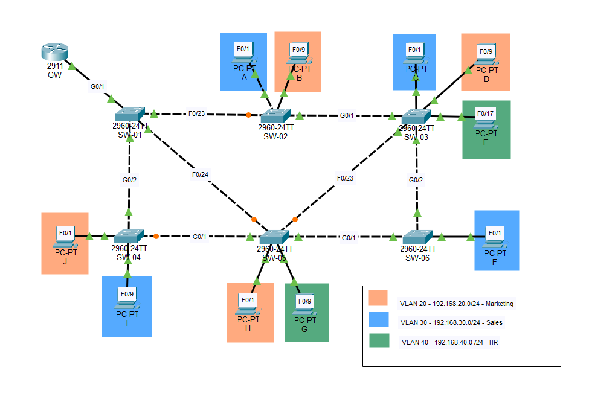
Zadatak
Hostname prema šemi,
banner na ruteru GW
DTP
VTP
ROAS
DHCP na ruteru GW
TEHNOLOGIJE KOMUTIRANJA - VEŽBE

Slide 5
DTP, VTP
Računarski fakultet
TEHNOLOGIJE KOMUTIRANJA - VEŽBE
NJEGOVAN MILOVIĆ

